Slide 1


XÂY DỰNG TRANG WEB BLOG CÁ NHÂN
TRƯỜNG ĐẠI HỌC KIẾN TRÚC HÀ NỘI
KHOA CÔNG NGHỆ THÔNG TIN
Giảng viên hướng dẫn: Nguyễn Thị Hạnh
Môn học: Công nghệ Web
Nhóm: 3

Slide 2
NỘI DUNG CHÍNH
01
02
Giới thiệu về HTML & CSS.
JavaScript và một số cú pháp cơ bản
03
04
HTML Forms & Input Elements
Quy trình phát triển web

Slide 3
Giới thiệu về HTML & CSS
01

Slide 4
1.1. Khái niệm
HTML là ngôn ngữ đánh dấu siêu văn bản – viết tắt của Hypertext Markup Language. Nó giúp người dùng tạo và cấu trúc các thành phần trong trang web hoặc ứng dụng, phân chia các đoạn văn, heading (tiêu đề), links (liên kết), … và được hiển thị trên một chương trình đặc biệt ta gọi là Browser (Firefox, Chrome, Cốc cốc,…)
CSS là ngôn ngữ tạo phong cách cho trang web – viết tắt của Cascading Style Sheet language. Nó dùng để tạo phong cách và định kiểu cho những yếu tố được viết dưới dạng ngôn ngữ đánh dấu, như là HTML.

Slide 5
1.2.Ưu và nhược điểm
 | HTML | CSS
Ưu điểm | Dễ học và dễ sử dụng | Tách biệt cấu trúc và giao diện
 | Khả năng tích hợp dễ dàng với các ngôn ngữ lập trình khác nhau | Tiết kiệm thời gian và tùy chỉnh linh hoạt
 | Được hỗ trợ rộng rãi trên mọi trình duyệt web | Reponsive design , tạo ra thiết kế phản hồi
Nhược điểm | Hạn chế trong việc thiết kế giao diện | Khó khắn hơn HTML trong quá trình học tập và sử dụng
 | Không thể tạo ra các chức năng tương tác trên web | Tương thích với trình duyệt

Slide 6
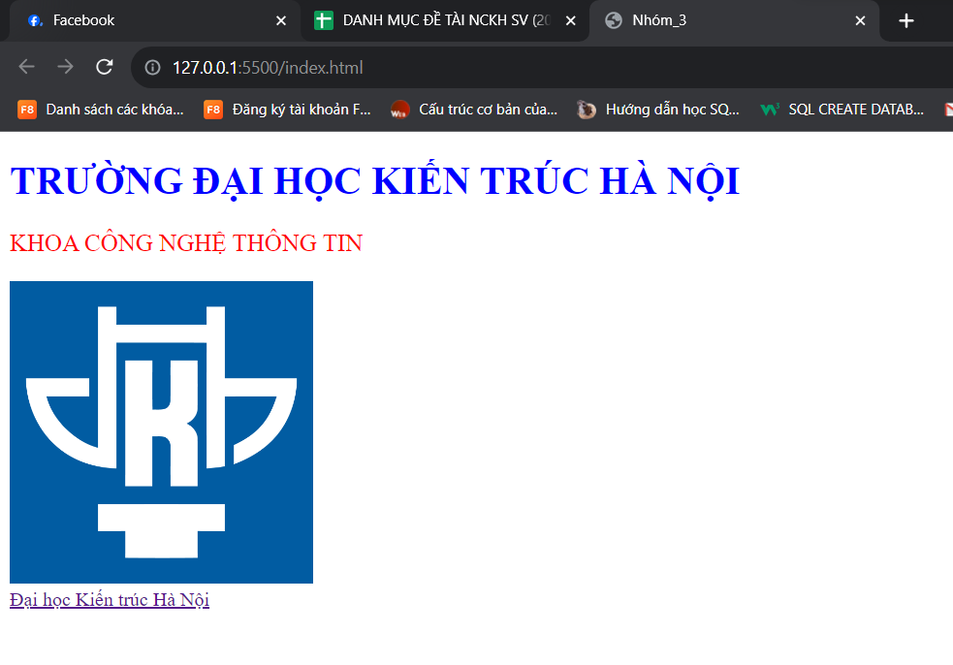
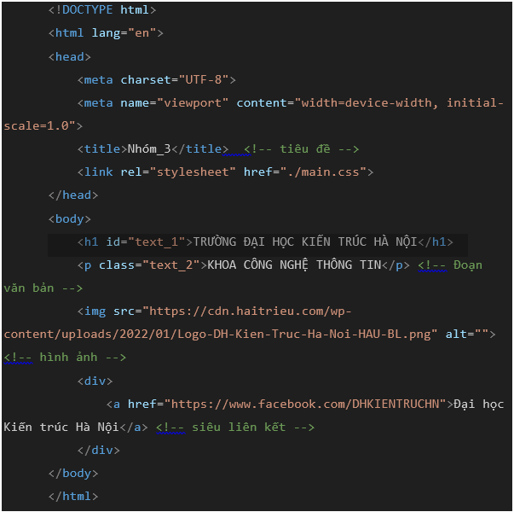
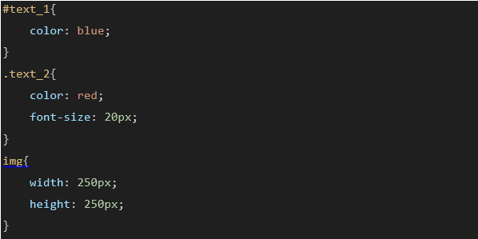
1.4. Tệp HTML cơ bản và tạo kiểu bằng CSS
HTML:
CSS:

Slide 7
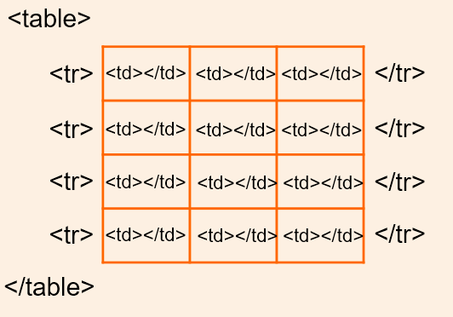

1.3. Các phần tử trong HTML và CSS
p | Thẻ đoạn văn | img src alt | Thẻ hình ảnh link ảnh mô tả hình ảnh khi link bị lỗi
h1 | Thẻ tiêu đề | ul li | Danh sách không quan tâm đến thứ tự
u | Thẻ gạch chân | ol li | Danh sách quan tâm đến thứ tự
i | Thẻ nghiêng | input | Nếu để cùng tên thì sẽ chỉ chọn được 1
b | Thẻ in đậm | img src alt | Thẻ hình ảnh link ảnh mô tả hình ảnh khi link bị lỗi
center | Căn nội dung ra giữa giao diện | textaria | Ô trống người dùng có thể điền nội dung text vào đó
br | Thẻ ngắt dòng | form | Quy định phạm vi để reset hoặc thao tác với các ô input
hr | Kẻ dòng | caption | Văn bản mô tả mục đích của bảng
table tr td | Bảng Dòng Cột | id #ten_id | Dùng để gọi tên các thẻ Mỗi id chỉ có duy nhất, không được trùng tên
th | Tiêu đề của bảng | class .ten_class | Dùng để gọi tên các thẻ Có thể trùng tên với nhau
colspan - rowspan | Gộp 2 hàng và 2 cột với nhau | border | Viền của bảng

Slide 8
JavaScript và một số cú pháp cơ bản
02

Slide 9
2.1. Khái niệm
JavaScript là một ngôn ngữ lập trình dựa trên văn bản (scripting language) thường được sử dụng trong phát triển web. Nó là một phần quan trọng của các ứng dụng web hiện đại và cho phép thêm tính năng tương tác vào các trang web.
Ưu điểm | Nhược điểm
Tích hợp dễ dàng, tính tương tác cao | Có thể gặp một số vấn đề về bảo mật
Phát triển nhanh chóng, dễ học dễ sử dụng | Phụ thuộc vào trình duyệt
Đa năng | Quá trình xử lý lỗi khá khó khăn và dễ dẫn đến sự cố nếu không xử lý cẩn thận

Slide 10

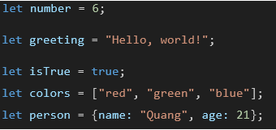
2.2. Giới thiệu cú pháp JavaScript cơ bản
2.2.1. Biến
var | Cho phép được khai báo trùng
let | Biến được khai báo là duy nhất và không trùng nhau
const | Kiểu hằng số, là duy nhất
2.2.1. Kiểu dữ liệu
- Có các kiểu dữ liệu cơ bản như: số (number), chuỗi (string), boolean, mảng (array) và đối tượng (object)

Slide 11


2.2. Giới thiệu cú pháp JavaScript cơ bản
2.2.3. Toán tử
+ | Phép cộng
- | Phép trừ
* | Phép nhân
/ | Phép chia lấy số dư
% | Phép chia lấy số nguyên
=== | So sánh bằng
!= | So sánh khác

Slide 12
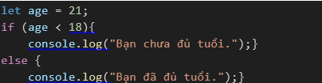

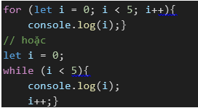
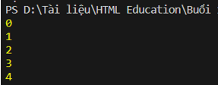
2.2. Giới thiệu cú pháp JavaScript cơ bản
2.2.4. Câu điều kiện
Sử dụng if, else if, và else để kiểm tra điều kiện và thực hiện các hành động tương ứng.
2.2.5. Vòng lặp
JavaScript hỗ trợ vòng lặp for, while, và do...while để lặp qua các phần tử hoặc thực hiện mã nhiều lần.

Slide 13
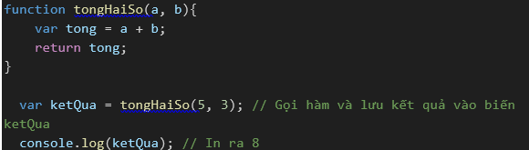
2.2. Giới thiệu cú pháp JavaScript cơ bản
2.2.6. Hàm
Hàm (function) là một khối mã được đặt tên và sau đó gọi nó nhiều lần từ nhiều nơi khác nhau trong chương trình của bạn.
2.2.7. Sự kiện
Để sử dụng sự kiện ban đầu chúng ta sẽ tạo hàm bên file JavaScript
Giờ gán vào 1 nút bất kì thì chúng ta có thể gọi lại tên hàm vào trong Attribute Onclick của nút ấy
Hoặc chúng ra có thể sử dụng element.addEventListener("click", myFunction);

Slide 14
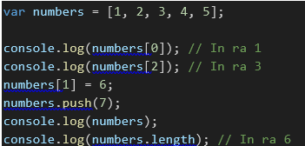

2.2. Giới thiệu cú pháp JavaScript cơ bản
2.2.8. Mảng
Mảng (array) là một kiểu dữ liệu được sử dụng để lưu trữ nhiều giá trị khác nhau trong một biến duy nhất
JavaScript có nhiều phương thức để làm việc với mảng, như push, pop, shift, unshift, forEach, và nhiều phương thức khác.

Slide 15
HTML Forms & Input Elements
03

Slide 16
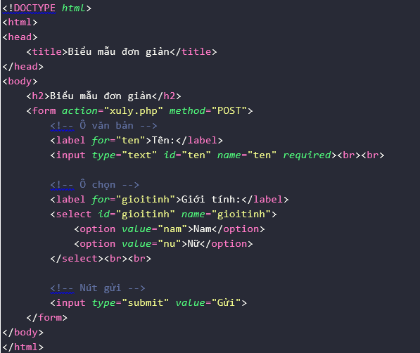
3.1. Tạo biểu mẫu HTML
Đây là một ví dụ về cách tạo một biểu mẫu HTML đơn giản với các phần tử nhập liệu như ô văn bản, ô chọn và nút gửi:

Slide 17
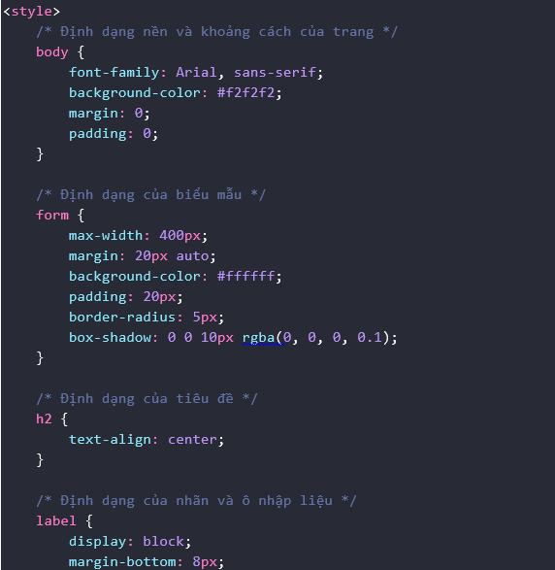
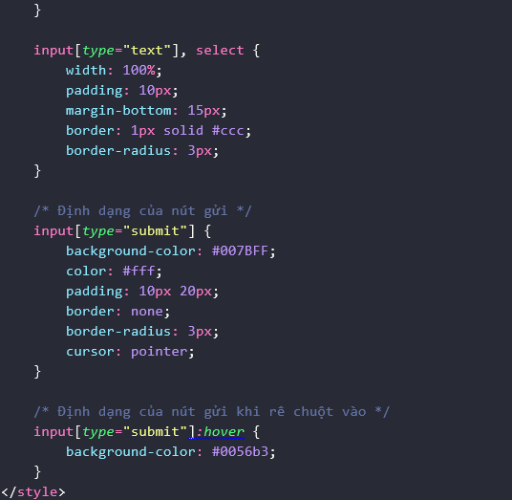
3.2. Tạo kiểu cho biểu mẫu bằng CSS

Slide 18
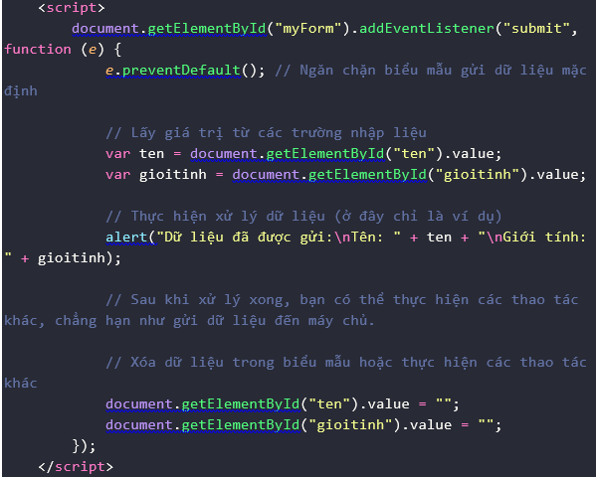
3.3. Sử dụng JavaScript xử lý dữ liệu từ biểu mẫu

Slide 19
Quy trình phát triển web
04

Slide 20
Lập kế hoạch và phân tích yêu cầu
Thiết kế giao diện và CSDL
Kiểm thử
Triển khai dự án
Xác định rõ yêu cầu của dự án
Xác định chức năng, giao diện và hệ thống cần thiết
Tập trung xây dựng giao diện thân thiên với người dùng
Xác định cấu trúc, bảng, quan hệ và tối ưu hóa
Đảm bảo các chức năng hoạt động theo yêu cầu
Giao diện đẹp mắt
Tương tác tốt với người dùng
Giao diện: sử dụng HTML, CSS và JS
Backend: Xây dựng hệ thống và xử lý dữ liệu bằng các ngôn ngữ và framework như Node.JS

